Slide 1



8 февраля – День российской науки

Slide 2
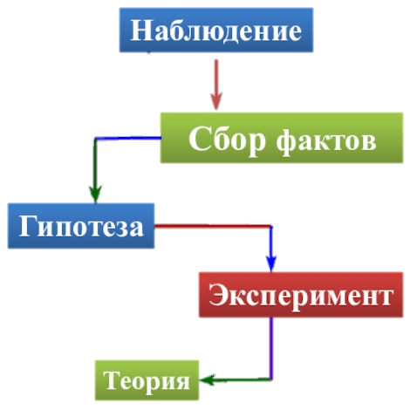

Наука — деятельность, направленная на выработку и систематизацию объективных знаний о действительности.
Эта деятельность осуществляется путем сбора фактов, их регулярного обновления, систематизации и критического анализа. На этой основе выполняется обобщения или синтез новых знаний, которые описывают наблюдаемые природные или общественные явления и указывают на причинно-следственные связи, что позволяет осуществлять прогнозирование.
Наука – самое важное, прекрасное и нужное в жизни человека, она всегда была и будет высшим проявлением любви, только одною ею человек победит природу и себя
А.П. Чехов

Slide 3
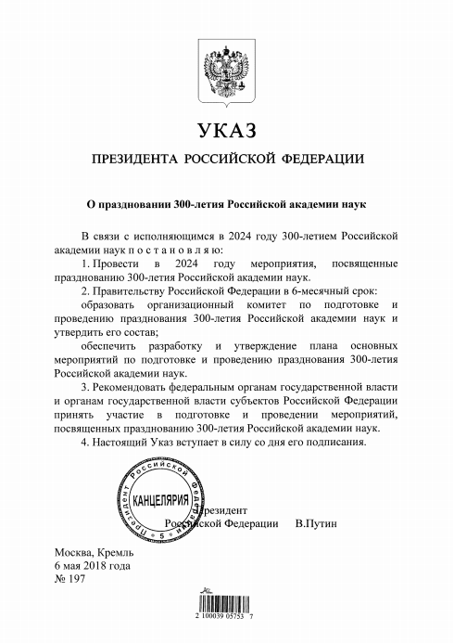

300 лет Российской академии наук

Slide 4
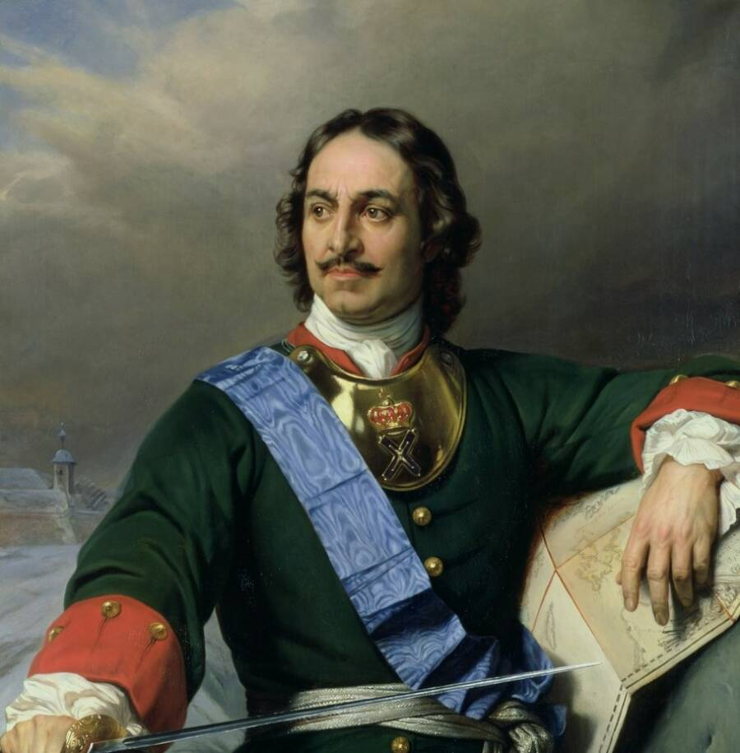

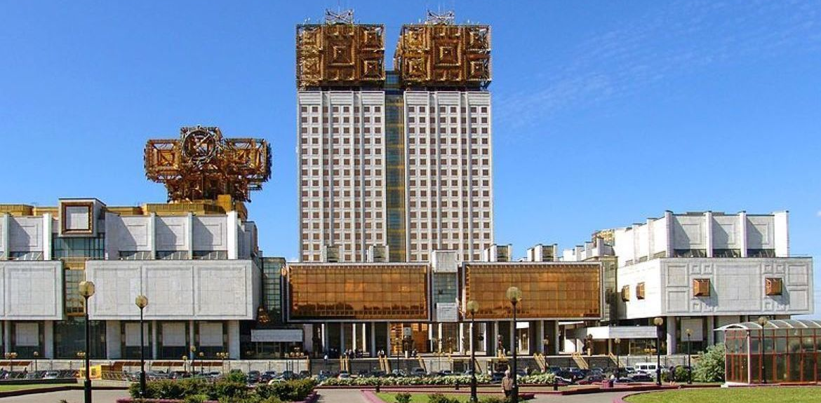
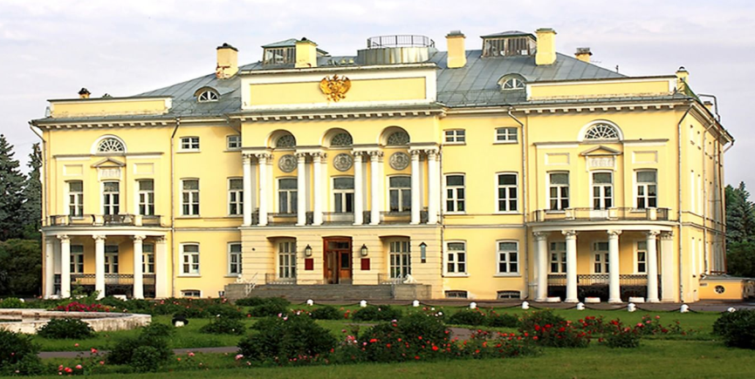
История
8 февраля 1724 г. (28 января по старому стилю) Петр I подписал указ об образовании Российской академии наук, которая первоначально называлась Академией наук и художеств. В 1925 г. она была переименована в Академию наук СССР, а в 1991 г. – в Российскую академию наук.

Slide 5
История
Первым президентом академии был ученый-медик Лаврентий Блюментрост. Для того, чтобы академия соответствовала зарубежным аналогам, Петр I пригласил многих иностранных ученых, специалистов в своих областях. В числе первых были физик Георг Бюльфингер, историк Г. Ф. Миллер, астроном и географ Жозеф Делиль и математики Николай и Даниил Бернулли, Христиан Гольдбах.
В 1841 году «литературная» Императорская Российская Академия была присоединена к Императорской академии наук в виде особого Отделения Русского языка и словесности.
После 1917 года в Советской России и затем в СССР академия наук стала высшим государственным ученым учреждением. В 1934 году переехала в Москву. В 1918-1961 гг. появились свои академии во всех союзных республиках (кроме РСФСР, где были созданы региональные отделения Академии наук СССР). Основная часть академических институтов находилась на территории РСФСР. Советский период оказался наиболее ярким в истории академии; в это время был осуществлен ракетно-ядерный проект и обеспечен прорыв в освоении космоса.

Slide 6
История
Также в период СССР по неполным данным было репрессировано не менее 209 членов и членов-корреспондентов академии (подавляющая часть репрессий пришлась на сталинское время, когда численность академиков и членкоров была относительно невысокой). Пострадали и другие ученые, представлявшие академическую науку, но не являвшиеся академиками и членкорами: так, только по «академическому делу» в 1929-1931 годы было арестовано около 100 историков и краеведов.
В 1991 году, в связи с распадом СССР, Указом президента РСФСР от 21 ноября была воссоздана Российская академия наук (РАН).
8 декабря 2006 года, согласно новой редакции закона № 127-ФЗ «О науке и государственной научно-технической политике», президента РАН выбирают академики, но утверждает — президент страны. За правительством закрепляется право устанавливать число членов РАН и размеры их окладов.
27 сентября 2013 года был принят закон № 253-ФЗ «О Российской академии наук, реорганизации государственных академий наук,…», по которому произошло расширение РАН за счет медицинского и сельскохозяйственного отделений, а учреждения РАН переданы в ведение ФАНО (после расформирования последнего в мае 2018 года — в ведение Министерства науки и высшего образования.

Slide 7
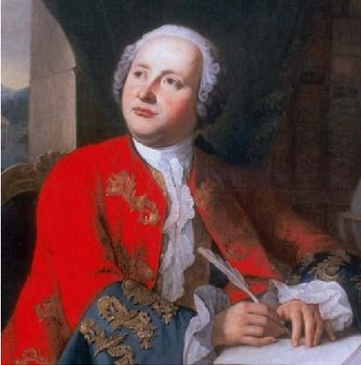

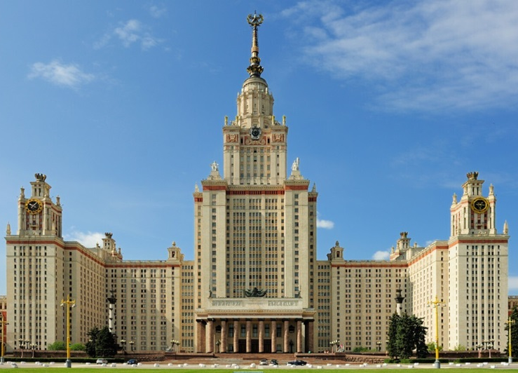
Михаил Васильевич Ломоносов (1711-1765 гг.) – первый русский академик Петербургской академии наук.
Области его труда: физика, химия, география, риторика, астрономия, минералогия, искусство мозаики, фарфоровое производство.
В 1755 г. основал первый университет, который в настоящее время называется Московский государственный университет им. М.В. Ломоносова.
За то терплю, что стараюсь защитить труд Петра Великого, чтобы выучились россияне, чтобы показали свое достоинство.
М.В. Ломоносов

Slide 8
Современность
Сейчас Академия построена по научно-отраслевому и территориальному принципу и включает 13 отделений РАН (по областям науки) и 4 региональных отделения РАН, а также 15 региональных научных центров РАН. В состав РАН входят многочисленные институты.
Руководящими органами на уровне академии в целом являются Общее собрание и Президиум РАН, а на уровне каждого отраслевого отделения — Общее собрание данного отделения, руководители его секций и академик-секретарь. В состав Российской академии наук входят действительные члены (академики) и члены-корреспонденты (членкоры).
Нынешний состав Президиума Российской академии наук был сформирован 19-22 сентября 2022 года. Президентом является Геннадий Яковлевич Красников.
Главная обязанность членов Российской академии наук состоит в том, чтобы обогащать науку новыми достижениями. Члены РАН пожизненно избираются общим собранием академии. Действительными членами РАН избираются ученые, обогатившие науку трудами первостепенного научного значения. Членами-корреспондентами РАН – ученые, обогатившие науку выдающимися научными трудами. Академиками и членкорами РАН могут стать только граждане РФ; выдающиеся зарубежные ученые могут получить статус иностранных членов РАН.

Slide 9
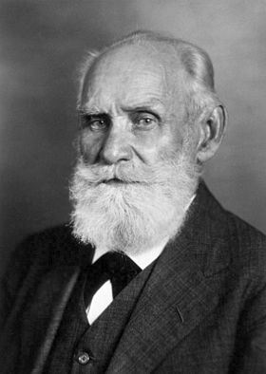
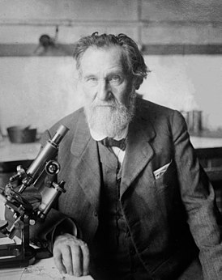
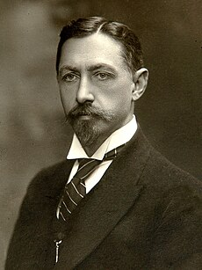
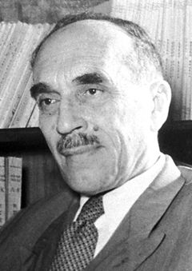
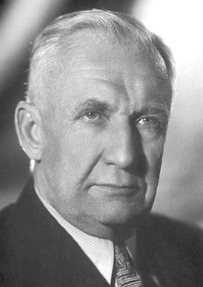
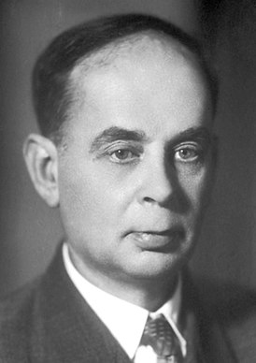
Академики РАН – лауреаты Нобелевской премии (в список не включены иностранные члены Академии наук СССР)
И.П. Павлов, медицина, 1904
И.И. Мечников, медицина, 1908
И.А. Бунин, литература, 1933
Н.Н. Семенов, химия, 1956
И.Е. Тамм, физика, 1958
И.М. Франк, физика, 1958

Slide 10
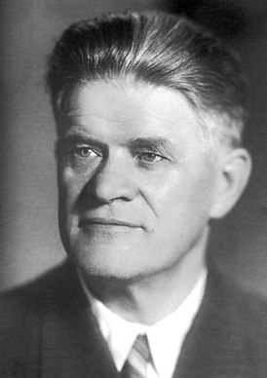
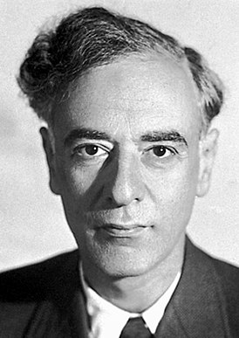
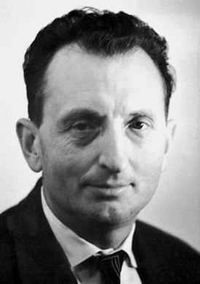
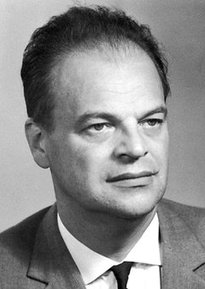
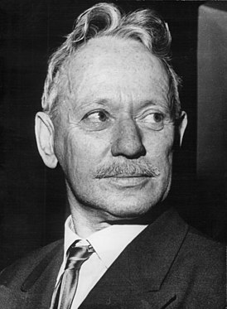
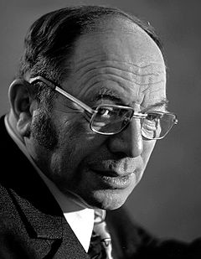
Академики РАН – лауреаты Нобелевской премии (в список не включены иностранные члены Академии наук СССР)
П.А. Черенков, физика, 1958
Л.Д. Ландау, физика, 1962
А.М. Прохоров, физика, 1964
Н.Г. Басов, физика, 1964
М.А. Шолохов, литература, 1965
М.В. Канторович, экономика1975

Slide 11
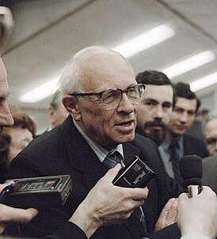
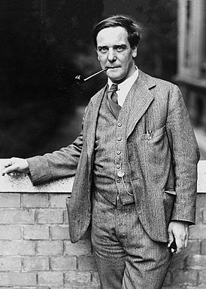
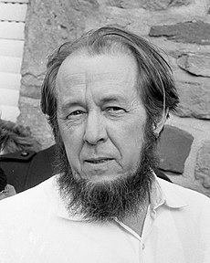
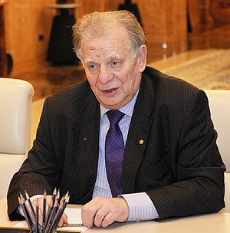
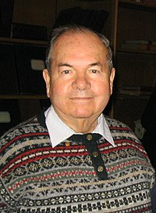
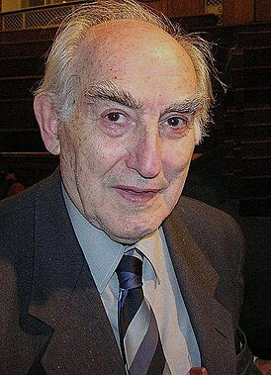
Академики РАН – лауреаты Нобелевской премии (в список не включены иностранные члены Академии наук СССР)
А.Д. Сахаров, мира, 1975
П.Л. Капица, физика, 1978
А.И. Солженицын, литература, 1970
Ж.И. Алферов, физика, 2000
А.А. Абрикосов, физика, 2003
В.Л. Гинзбург, физика, 2003

Slide 12



Книги, доступные читателям МГГЭУ
Волков, Юрий Григорьевич. Диссертация: подготовка, защита, оформление: практич. пособие / Волков Юрий Григорьевич. – 5-е изд., переработ.и доп. – М.: КНОРУС, 2015. – 207 с. + прилож. – ISBN 978-5-406-04599-2. – Текст (визуальный): непосредственный.
Зеленов, Лев Александрович. История и философия науки: учеб. пособие / Зеленов Лев Александрович, Владимиров Александр Анатольевич, Щуров Владимир Александрович. – М.: Флинта: Наука, 2008. – 472 с. + библ., слов. – ISBN 978-5-9765-0257-4. – ISBN 978-5-02-034746-5: 236.06. – Текст (визуальный): непосредственный.
Бучило, Нина Федоровна. История и философия науки: учеб. пособие / Бучило Нина Федоровна, Исаев Игорь Андреевич; Моск. гос. юридич. акад. – М.: Проспект, 2009. – 432 с. – ISBN 978-5-392-00738-7: 168.96. – Текст (визуальный): непосредственный.

Slide 13


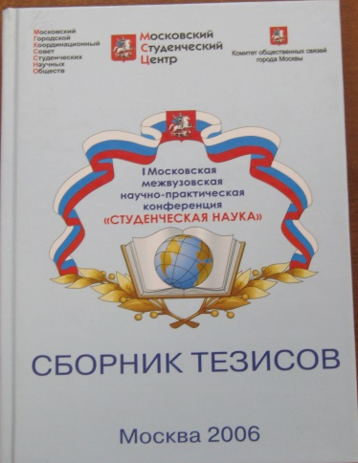
Книги, доступные читателям МГГЭУ
Бессонов, Борис Николаевич. История и философия науки: учеб. пособие для вузов / Бессонов Борис Николаевич. – М.: Высшее образование, 2009. – 395 с. + библ. – ISBN 978-5-9692-0382-2: 168.96. – Текст (визуальный): непосредственный. .
Булдаков, С.К. История и философия науки: учеб. пособие / С. К. Булдаков. – М. : РИОР, 2008. – 141 с. + библ. – (Высшее образование). – ISBN 978-5-369-00329-9: 79.86. – Текст (визуальный) : непосредственный.
Первая Московская межвузовская научно-практическая конференция "Студенческая наука": сборник тезисов / сост. М.Ю. Лайко и А.Р. Савелов; Моск. студенч. центр. – ноябрь 2006 г. – М.: Известия, 2006. – 238 с.: ил. – 72.00. – Текст (визуальный): непосредственный.

Slide 14



Книги, доступные читателям МГГЭУ
Анализ мировых тенденций развития научно-образовательной деятельности: аналитический обзор / Дрантусова Наталья Владимировна, Вашурина Елена Владимировна, Евдокимова Яна Шамилевна [и др.]; Уральск. гос. ун-т. – Екатеринбург: УрГУ, 2006. – 136 с. + прилож., библ. – ISBN 978-5-7525-1710-9: 148.00. – Текст (визуальный): непосредственный.
Методические рекомендации по присвоению ученых званий профессора/доцента по научной специальности / сост. Орешкина О.В. – М.: МГГЭУ, 2019. – 53 с. – http://portal.mgsgi.ru/upload/iblock/58b/xnmnfxfktgrq%20bfehpgjlfufa%20kl%20taylzwymje%20jppdwh%20txmyeb%20fnnlismseftcrtypf%20iu%20oxjruql%20rdkvepjsarkmk.pdf. – Электронная программа (визуальная). Электронные данные: электронные.
Волков, Юрий Григорьевич. Как написать и защитить диссертацию: практич. пособие / Волков Юрий Григорьевич; Акад. гум. наук России. – 2-е изд., переработ. и доп. – М.; Ростов н/Д: МарТ, 2009. – 144 с. + прилож. – (Безупречные документы). – ISBN 978-5-241-00939-5: 60.00. – Текст (визуальный): непосредственный.

Slide 15

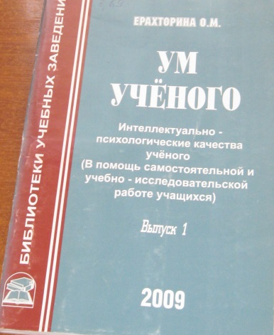
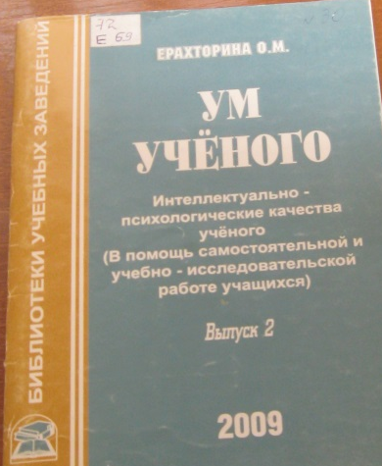
Книги, доступные читателям МГГЭУ
Наука и высокие технологии России на рубеже 3-го тысячелетия: социально-экономические аспекты развития: монография / рук. авт. кол. В.Л. Макаров и А.Е. Варшавский; Общ. ред. Р.Я. Левита; РАН. – М.: Наука, 2001. – 636 с. – ISBN 5-02-013068-0: 121.00. – Текст (визуальный): непосредственный.
Ерахторина, Ольга Михайловна. Ум ученого: интеллектуально-психологические качества ученого: в помощь самостоятельной и учебно-исслед. работе учащихся. вып.1 / Ерахторина Ольга Михайловна. – М.: Рейнир, 2009. – 64 с. – (Библиотеки учебных заведений). – 55.00. – Текст (визуальный): непосредственный.
Ерахторина, Ольга Михайловна. Ум ученого: интеллектуально-психологические качества ученого: в помощь самостоятельной и учебно-исслед. работе учащихся. вып. 2 / Ерахторина Ольга Михайловна. – М.: Рейнир, 2009. – 64 с. + библ. – (Библиотеки учебных заведений). – 60.00. – Текст (визуальный): непосредственный.

Slide 16



Книги, доступные читателям МГГЭУ
Павлова, Галина Евгеньевна. Михаил Васильевич Ломоносов: 1711-1765 / Павлова Галина Евгеньевна, Федоров Александр Сергеевич; отв. ред., автор предисл. Е.П.Велихов, АН СССР. – М.: Наука, 1988. – 463 с.: ил., портр., фотогр. + примеч., библ., имен. указ., хронология. – (Научно-биографическая литература). – ISBN 5-02-005971-4: 92.40. – Текст (визуальный): непосредственный.
Карпеев, Энгель Петрович. Михаил Васильевич Ломоносов : книга для учащ. / Карпеев Энгель Петрович. – М.: Просвещение, 1987. – 96 с.: ил. + библ. – 42.00. – Текст (визуальный): непосредственный.
Ломоносов, Михаил Васильевич. Избранная проза / Ломоносов Михаил Васильевич; сост., вступит. ст. и коммент. В.А. Дмитриева. – М.: Советская Россия, 1980. – 512 с.: портр. + коммент. – 92.20. – Текст (визуальный): непосредственный.

Slide 17

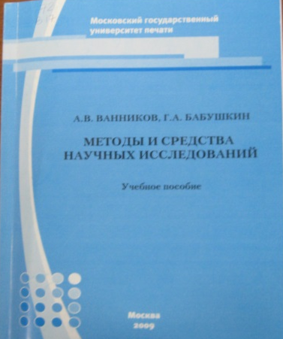

Книги, доступные читателям МГГЭУ
Шкляр, Михаил Филиппович. Основы научных исследований: учеб. пособие / Шкляр Михаил Филиппович. – 3-е изд. – М.: Дашков и К`, 2009. – 244 с. + прилож., библ. – ISBN 978-5-394-00392-9: 143.00. – Текст (визуальный): непосредственный.
Ванников, Анатолий Вениаминович. Методы и средства научных исследований: учеб. пособие для полиграф. спец. вузов / Ванников Анатолий Вениаминович, Бабушкин Георгий Александрович; Моск. гос. ун-т печати. – М.: МГУП, 2009. – 217 с.: ил. + библ. – ISBN 978-5-8122-1038-0: 120.00. – Текст (визуальный): непосредственный.
Овчаров, А.О. Методология научного исследования: учебник / А. О. Овчаров, Т. Н. Овчарова. – М.: Инфра-М, 2014. – 304 с.: табл. + прилож., библ. – (Высшее образование ; Магистратура). – ISBN 978-5-16-009204-1 (print). – ISBN 978-5-16-100943-7 (online): 449.90. – Текст (визуальный): непосредственный.

Slide 18
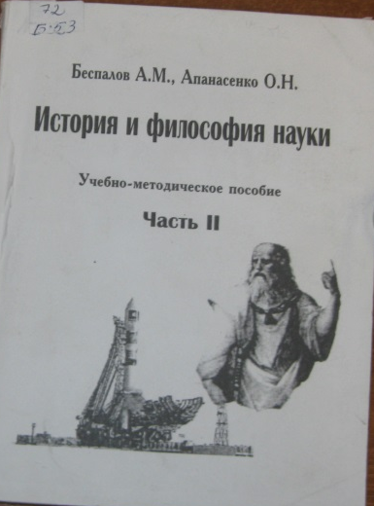


Книги, доступные читателям МГГЭУ
История и философия науки: учеб.-метод. пособие. Часть 2. Хрестоматия по философии / ред. И.В. Никитина; Бийск. пед. гос.ун-т им. В.М. Шукшина. – Бийск: БийПГУ, 2009. – 496 с. + библ. – ISBN 978-5-85127-507-4: 94.00. – Текст (визуальный): непосредственный.
Степин, Вячеслав Семенович. Теоретическое знание: структура, историческая эволюция / Степин Вячеслав Семенович. – М.: Прогресс-Традиция, 2000. – 743 с.: ил. + библ., предметн. указ. – ISBN 978-5-89826-053-6: 188.00. – Текст (визуальный): непосредственный.
Кузин, Феликс Алексеевич. Кандидатская диссертация: методика написания, правила оформления и порядок защиты: практич. пособие для аспирантов и соискателей / Кузин Феликс Алексеевич. – 10-е изд., доп. – М.: Ось-89, 2008. – 220 с. + прилож., библ. – ISBN 978-5-98534-785-2: 103.84. – Текст (визуальный) : непосредственный.

Slide 19

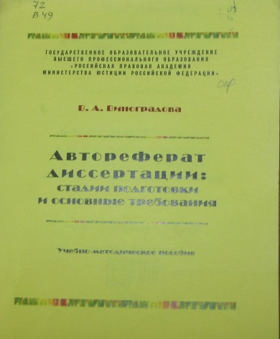

Книги, доступные читателям МГГЭУ
Философия науки = Эпистемология = Методология науки: хрестоматия: учеб. пособие для вузов / ред.-сост. Л.А. Микешина, ред. Т.Г. Щедрина; Моск. пед. гос. ун-т; Международн. ун-т. – 2-е изд., испр. и доп. – М.: ММУ, 2006. – 999 с. + имен. указ. – ISBN 5-9248-0122-5: 310.00. – Текст (визуальный): непосредственный.
Автореферат диссертации: стадии подготовки и основные требования: учеб.-метод. пособие / Российск. правовая акад. Минюст РФ. – 3-е изд., испр. – М.: РПА, 2011. – 18 с.: ил. + прилож. – ISBN 978-5-89172-234-7: 22.00. – Текст (визуальный): непосредственный.
Бабаев, Бронислав Дмитриевич. Как подготовить и успешно защитить диссертацию по экономическим наукам: научно-метод. пособие / Бабаев Бронислав Дмитриевич. – М.: Дашков и К`, 2012. – 347 с.: табл. + библ. – ISBN 978-5-394-01125-2: 198.00. – Текст (визуальный): непосредственный.

Slide 20



Книги, доступные читателям МГГЭУ
Ушаков, Евгений Владимирович. Введение в философию и методологию науки: учеб. / Ушаков Евгений Владимирович. – М.: Экзамен, 2005. – 527 с. + библ. – (Учебник для вузов). – ISBN 5-472-01114-0: 127.00. – Текст (визуальный): непосредственный.
Афоризмы: все по науке: о всех науках, естественных и неестественных. – М.: Эксмо, 2000. – 333 с. + библ., указ. имен . – (За словом в карман). – ISBN 5-04-004947-1: 97.00. – Текст (визуальный): непосредственный.
Канке, Виктор Андреевич. Философия науки: краткий энциклопедич. словарь / Канке Виктор Андреевич. – М.: Омега-Л, 2008. – 328 с. – ISBN 978-5-370-00180-2: 320.00. – Текст (визуальный): непосредственный.

Slide 21
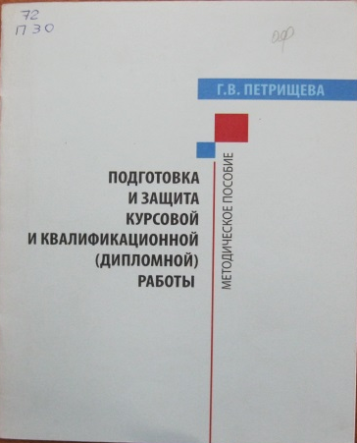


Книги, доступные читателям МГГЭУ
Петрищева, Г.В. Подготовка и защита курсовой и квалификационной (дипломной) работы: метод. пособие / Г. В. Петрищева; Российск. акад. гос. службы при Президенте РФ. – М.: РАГС, 2011. – 24 с. + прилож. – 20.00. – Текст (визуальный): непосредственный.
Денисов, Сергей Леонидович. Как правильно оформить диссертацию, автореферат и диссертационный доклад: метод. пособие / Денисов Сергей Леонидович. – М.: ГЭОТАР-Медиа, 2010. – 87 с.: ил. + прилож., библ. – (Безупречные документы). – ISBN 978-5-9704-1647-1: 33.00. – Текст (визуальный): непосредственный.
Степин, Вячеслав Семенович. История и философия науки: учеб. для послевуз. проф. образования / Степин Вячеслав Семенович; Российск. гос. акад. ун-т гум. наук; Ин-т философии РАН. – М.: Академический проект: Трикста, 2011. – 423 с. : ил. – (Gaudeamus). – ISBN 978-5-8291-1314-8. – ISBN 978-5-904954-11-6: 115.00. – Текст (визуальный): непосредственный.

Slide 22
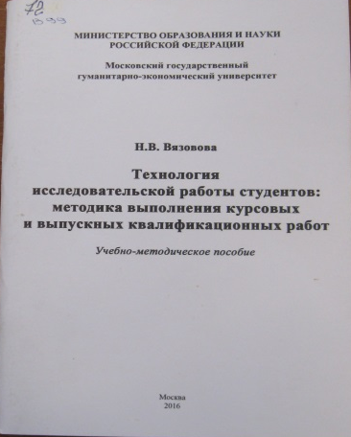


Книги, доступные читателям МГГЭУ
Вязовова, Наталия Владимировна. Технология исследовательской работы студентов: методика выполнения курсовых и выпускных квалификационных работ : Учебно-методическое пособие / Вязовова Наталия Владимировна, Толстошеина Виола Михайловна, Руденко Игорь Леонидович. – М.: МГГЭУ, 2016. – 76 с.: библ. – ISBN 978-5-9799-0060-5: 90.00. – Текст (визуальный): непосредственный.
История и философия науки: учеб.-метод. пособие для аспирантов / Устюгов Виктор Анатольевич, Петров Михаил Александрович, Демина Нина Александровна, Кудашов Вячеслав Иванович; Сибирск. федеральн. ун-т. – Красноярск: СибФУ, 2012. – 384 с. – ISBN 978-5-7638-2301-1: 146.00. – Текст (визуальный) : непосредственный.
Кожухар, В.М. Основы научных исследований: учеб. пособие / В. М. Кожухар. – М.: Дашков и К`, 2010. – 216 с.: ил. + прилож. – ISBN 978-5-394-000346-2: 81.00. – Текст (визуальный): непосредственный.

Slide 23
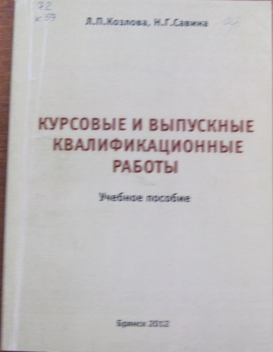


Книги, доступные читателям МГГЭУ
Козлова, Людмила Петровна. Курсовые и выпускные квалификационные работы: учеб. пособие / Козлова Людмила Петровна, Савина Нина Григорьевна. – Брянск: БрГУ, 2012. – 112 с.: табл. + прилож., библ., слов. терминов. – ISBN 978-5-903513-48-2: 52.00. – Текст (визуальный): непосредственный.
Создание стимула к инновационной активности в сфере науки и высшего образования: монография / О. Е. Болдарева, Т. Л. Клячко, Н. С. Могучев, Соколов Илья Александрович; Ин-т экономич. политики им. Е.Т. Гайдара. – М.: Дело, 2012. – 411 с.: схемы, табл. + библ., прилож. – (Инновационная экономика ; Бюджет). – ISBN 978-5-7749-0737-3: 175.00. – Текст (визуальный): непосредственный.
Кравченко, Ольга Вячеславовна. Методика подготовки и защиты диссертаций на соискание ученой степени кандидата наук (в помощь аспирантам): монография / Кравченко Ольга Вячеславовна, Балукова Наталья Александровна; под ред. М.Р. Филонова; МИСИС. – М.: МИСИС, 2013. – 72 с. + библ., прилож. – ISBN 978-5-87623-690-6: 58.00. – Текст (визуальный): непосредственный.

Slide 24



Книги, доступные читателям МГГЭУ
Магистерская диссертация: методы и организация исследований, оформление и защита: учеб. пособие / кол. авт. В.В. Беляев, О.П. Мамченко, С.В. Лобова и др.; под ред. В.И. Беляева. – 2-е изд., перераб. – М.: КНОРУС, 2014. – 264 с.: ил., табл. + библ., прилож. – (Магистратура ). – ISBN 978-5-406-03225-1: 346.50. – Текст (визуальный): непосредственный.
Тимошенко, Иван Георгиевич. Философия науки: рефлексивный подход: учеб. пособие / Тимошенко Иван Георгиевич; Новосибирск. гос. технич. ун-т. – Новосибирск: НГТУ, 2005. – 264 с. + библ. – ISBN 5-7782-0573-2: 140.00. – Текст (визуальный): непосредственный.
Системный подход в современной науке: сборн. статей / отв. ред. И.К. Лисеев и В.Н. Садовский. – М.: Прогресс-Традиция, 2004. – 561 с. – ISBN 5-89826-146-Х: 145.00. – Текст (визуальный): непосредственный.

Slide 25



Книги, доступные читателям МГГЭУ
Федотова, Елена Леонидовна. Информационные технологии в науке и образовании: учеб. пособие / Федотова Елена Леонидовна, Федотов Андрей Александрович. – М.: Форум: ИНФРА-М, 2015. – 336 с.: ил. + глос., библ. – (Высшее образование). – ISBN 978-5-8199-0434-3(Форум). – ISBN 978-5-16-004266-4(ИНФРА-М): 369.90. – Текст (визуальный): непосредственный.
Вечканов, В.Е. История и философия науки: учеб. пособие / В. Е. Вечканов; д-р культурологии, проф. М.А. Абрамов и др. – М.: Инфра-М, 2015; : РИОР. – 256 с.: ил. + библ. – (Высшее образование) (Бакалавриат). – ISBN 978-5-369-01114-0(РИОР). – ISBN 978-5-16-006258-7( Инфра-М, print). – ISBN 978-5-16-102403-4 (Инфра-М, online) : 269.90. – Текст (визуальный): непосредственный.
Авдонина, Лионора Николаевна. Письменные работы научного стиля: учеб. пособие / Авдонина Лионора Николаевна, Гусева Татьяна Вячеславовна. – М.: Форум, 2015; : Инфра-М. – 72 с. – (Высшее образование). – ISBN 978-5-91134-670-6 (ФОРУМ). – ISBN 978-5-16-006044-6 (ИНФРА-М): 109.90. – Текст (визуальный): непосредственный.

Slide 26



Книги, доступные читателям МГГЭУ
Пономарёв, И. Ф. Методология научных исследований : учебное пособие / И. Ф. Пономарёв, Э. И. Полякова. - Москва ; Вологда : Инфра-Инженерия, 2023. - 216 с. - ISBN 978-5-9729-1430-2. - Текст : электронный. - URL: https://znanium.com/catalog/product/2095064 (дата обращения: 25.01.2024). – Режим доступа: по подписке.
Пекарский П. Наука и литература в России при Петре Великом [Электронный ресурс] / П. Пекарский. - Санкт-Петербург : Общ. Польза, 1862. - 593 с. - Текст : электронный. - URL: https://znanium.com/catalog/product/357622 (дата обращения: 25.01.2024)
Наука в условиях глобализации : сборник научных трудов / под ред. А. Г. Аллахвердяна, Н. Н. Семеновой, А. Г. Аллахвердяна. - Москва : Логос, 2020. - 520 с. - ISBN 978-5-98704-370-0. - Текст : электронный. - URL: https://znanium.com/catalog/product/1212460 (дата обращения: 25.01.2024). – Режим доступа: по подписке.

Slide 27



Книги, доступные читателям МГГЭУ
Васечко, В. Ю. Наука в политарном обществе: приключения и судьбы ученых в цивилизациях древнего и средневекового Востока : монография / В.Ю. Васечко. — Москва : ИНФРА-М, 2022. — 373 с. — (Научная мысль). — DOI 10.12737/1831655. - ISBN 978-5-16-017223-1. - Текст : электронный. - URL: https://znanium.com/catalog/product/1831655 (дата обращения: 25.01.2024). – Режим доступа: по подписке.
Войтов, А. Г. Наука о науке: философия, метанаука, эпистемология, когнитология : монография / А. Г. Войтов. - 9-е изд. - Москва : Издательско-торговая корпорация «Дашков и К°», 2023. - 426 с. - ISBN 978-5-394-05269-9. - Текст : электронный. - URL: https://znanium.com/catalog/product/2083250 (дата обращения: 25.01.2024). – Режим доступа: по подписке.
Румянцева, Е. Е. Мировая экономическая наука в лицах / Е.Е. Румянцева. - Москва : ИНФРА-М, 2010. - 456 с. + CD-ROM. - (Научная мысль; Экономика). (переплет, cd rom)ISBN 978-5-16-003757-8. - Текст : электронный. - URL: https://znanium.com/catalog/product/190458 (дата обращения: 25.01.2024)

Slide 28



Книги, доступные читателям МГГЭУ
Олейник, А. Н. Научные трансакции: сети и иерархии в общественных науках : монография / А.Н. Олейник ; пер. с англ. А. Акопян ; под науч. ред. В.П. Макаренко. — Москва : ИНФРА-М, 2022. — 300 с. — (Научная мысль). — DOI 10.12737/monography_5bc467f9c006b8.31611531. - ISBN 978-5-16-014639-3. - Текст : электронный. - URL: https://znanium.com/catalog/product/1869668 (дата обращения: 25.01.2024). – Режим доступа: по подписке.
Данильян, О. Г. Современный словарь по общественным наукам / под общ. ред. О. Г. Данильяна. — Москва : ИНФРА-М, 2020. — 314 с. — (Библиотека словарей «ИНФРА-М»). - ISBN 978-5-16-005612-8. - Текст : электронный. - URL: https://znanium.com/catalog/product/1042089 (дата обращения: 25.01.2024). – Режим доступа: по подписке.
Мархинин, В. В. О специфике социально-гуманитарных наук: опыт философики науки / В. В. Мархинин ; под ред. доктора филос. наук, проф. А. Л. Симанова. - Москва : Логос. 2020. - 295 с. - ISBN 978-5-98704-726-2. - Текст : электронный. - URL: https://znanium.com/catalog/product/1212477 (дата обращения: 25.01.2024). – Режим доступа: по подписке.

Slide 29



Книги, доступные читателям МГГЭУ
Никифоров, А. Л. Философия и история науки : учебное пособие / А.Л. Никифоров. — Москва : ИНФРА-М, 2024. — 176 с. — (Высшее образование: Аспирантура). — DOI 10.12737/854. - ISBN 978-5-16-018957-4. - Текст : электронный. - URL: https://znanium.ru/catalog/product/2080540 (дата обращения: 25.01.2024). – Режим доступа: по подписке.
Мархинин, В. В. Лекции по философии науки : учебное пособие / В. В. Мархинин. - Москва : Логос, 2020. - 428 с. - ISBN 978-5-98704-782-8. - Текст : электронный. - URL: https://znanium.com/catalog/product/1212409 (дата обращения: 25.01.2024). – Режим доступа: по подписке.
Пржиленский, В. И. История и философия науки : учебник для аспирантов, обучающихся по направлению «Юриспруденция» / В.И. Пржиленский. — Москва : Норма : ИНФРА-М, 2024. — 296 с. - ISBN 978-5-00156-030-2. - Текст : электронный. - URL: https://znanium.com/catalog/product/2083879 (дата обращения: 25.01.2024). – Режим доступа: по подписке.

Slide 30



Книги, доступные читателям МГГЭУ
Старжинский, В. П. Методология науки и инновационная деятельность : пособие для аспирантов, магистрантов и соискателей ученой степ. канд. наук техн. и экон. спец. / В.П. Старжинский, В.В. Цепкало. — Москва : ИНФРА-М, 2023. — 327 с. : ил. — (Высшее образование: Магистратура). - ISBN 978-5-16-006464-2. - Текст : электронный. - URL: https://znanium.com/catalog/product/2125655 (дата обращения: 25.01.2024). – Режим доступа: по подписке.
Лешкевич, Т. Г. Концепции современного естествознания: социогуманитарная интерпретация специфики современной науки : учебное пособие / Т. Г. Лешкевич. — Москва : ИНФРА-М, 2019. — 335 с. — (Высшее образование: Бакалавриат). - ISBN 978-5-16-005519-0. - Текст : электронный. - URL: https://znanium.com/catalog/product/1010078 (дата обращения: 25.01.2024). – Режим доступа: по подписке.
Канке, В. А. Основные философские направления и концепции науки : учебное пособие / В.А. Канке. — 4-е изд., перераб. и доп. — Москва : ИНФРА-М, 2023. — 266 с. — (Высшее образование: Бакалавриат). — DOI 10.12737/textbook_5c7d027af2fac3.69659993. - ISBN 978-5-16-013337-9. - Текст : электронный. - URL: https://znanium.com/catalog/product/1939104 (дата обращения: 25.01.2024). – Режим доступа: по подписке.

Slide 31



Книги, доступные читателям МГГЭУ
Канке, В. А. Специальная и общая философия науки : энциклопедический словарь / В.А. Канке. — Москва : ИНФРА-М, 2023. — 630 с. — (Библиотека словарей ИНФРА-М). — DOI 10.12737/textbook_5939069889c5d5.78868879. - ISBN 978-5-16-012809-2. - Текст : электронный. - URL: https://znanium.com/catalog/product/1893914 (дата обращения: 25.01.2024). – Режим доступа: по подписке.
Акты, собранные в библиотеках и архивах Российской Империи Археографической экспедицией императорской Академии Наук. Т. 2, 1598 - 1615 [Электронный ресурс]. - Санкт-Петербург : Тип. II отд. Собст. Е. И. В. Канцелярии, 1836. - 413 с. - Текст : электронный. - URL: https://znanium.com/catalog/product/357481 (дата обращения: 25.01.2024)
Басовский, Л. Е. Основы научных исследований : учебник / Л. Е. Басовский, Е. Н. Басовская. — Москва : ИНФРА-М, 2024. — 257 с. — (Высшее образование). — DOI 10.12737/1192099. - ISBN 978-5-16-019525-4. - Текст : электронный. - URL: https://znanium.com/catalog/product/2123865 (дата обращения: 25.01.2024). – Режим доступа: по подписке.

Slide 32



Книги, доступные читателям МГГЭУ
Космин, В. В. Основы научных исследований (Общий курс) : учебное пособие / А.В. Космин, В.В. Космин. — 5-е изд., перераб. и доп. — Москва : РИОР : ИНФРА-М, 2023. — 298 с. + Доп. материалы [Электронный ресурс]. — (Высшее образование). — DOI: https://doi.org/10.29039/01901-6. - ISBN 978-5-369-01901-6. - Текст : электронный. - URL: https://znanium.com/catalog/product/1891391 (дата обращения: 25.01.2024). – Режим доступа: по подписке.
Кузнецов, И. Н. Основы научных исследований : учебное пособие для бакалавров / И. Н. Кузнецов. - 8-е изд. - Москва : Издательско-торговая корпорация «Дашков и К°», 2023. - 282 с. - ISBN 978-5-394-05255-2. - Текст : электронный. - URL: https://znanium.com/catalog/product/2083276 (дата обращения: 25.01.2024). – Режим доступа: по подписке.
Боуш, Г. Д. Методология научного исследования (в кандидатских и докторских диссертациях) : учебник / Г. Д. Боуш, В. И. Разумов. — Москва : ИНФРА-М, 2023. — 227 с. — (Аспирантура). — DOI 10.12737/991914. - ISBN 978-5-16-018520-0. - Текст : электронный. - URL: https://znanium.com/catalog/product/1919451 (дата обращения: 25.01.2024). – Режим доступа: по подписке.

Slide 33



Книги, доступные читателям МГГЭУ
Девятков, В. В. Методология и технология имитационных исследований сложных систем: современное состояние и перспективы развития : монография / В. В. Девятков. - Москва : Вузовский учебник : ИНФРА-М, 2021. - 445 с. - (Научная книга). - ISBN 978-5-9558-0338-8. - Текст : электронный. - URL: https://znanium.com/catalog/product/1178868 (дата обращения: 25.01.2024). – Режим доступа: по подписке.
Канке, В. А. История, философия и методология естественных наук : учебник для магистров / В. А. Канке. — Москва : Издательство Юрайт, 2022. — 505 с. — (Магистр). — ISBN 978-5-9916-3041-2. — Текст : электронный // Образовательная платформа Юрайт [сайт]. — URL: https://urait.ru/bcode/508723 (дата обращения: 25.01.2024).
Ушаков, Е. В. Философия и методология науки : учебник и практикум для вузов / Е. В. Ушаков. — Москва : Издательство Юрайт, 2023. — 392 с. — (Высшее образование). — ISBN 978-5-534-02637-5. — Текст : электронный // Образовательная платформа Юрайт [сайт]. — URL: https://urait.ru/bcode/511387 (дата обращения: 25.01.2024).

Slide 34



Книги, доступные читателям МГГЭУ
Канке, В. А. Философские проблемы науки и техники : учебник и практикум для вузов / В. А. Канке. — Москва : Издательство Юрайт, 2023. — 288 с. — (Высшее образование). — ISBN 978-5-9916-5951-2. — Текст : электронный // Образовательная платформа Юрайт [сайт]. — URL: https://urait.ru/bcode/511846 (дата обращения: 25.01.2024).
Бессонов, Б. Н. История и философия науки : учебное пособие для вузов / Б. Н. Бессонов. — 2-е изд., доп. — Москва : Издательство Юрайт, 2023. — 293 с. — (Высшее образование). — ISBN 978-5-534-04523-9. — Текст : электронный // Образовательная платформа Юрайт [сайт]. — URL: https://urait.ru/bcode/510486 (дата обращения: 25.01.2024).
Митрошенков, О. А. История и философия науки : учебник для вузов / О. А. Митрошенков. — Москва : Издательство Юрайт, 2023. — 267 с. — (Высшее образование). — ISBN 978-5-534-05569-6. — Текст : электронный // Образовательная платформа Юрайт [сайт]. — URL: https://urait.ru/bcode/515563 (дата обращения: 25.01.2024).

Slide 35



Книги, доступные читателям МГГЭУ
История и методология науки : учебное пособие для вузов / Б. И. Липский [и др.] ; под редакцией Б. И. Липского. — 2-е изд., испр. и доп. — Москва : Издательство Юрайт, 2023. — 373 с. — (Высшее образование). — ISBN 978-5-534-08323-1. — Текст : электронный // Образовательная платформа Юрайт [сайт]. — URL: https://urait.ru/bcode/511006 (дата обращения: 25.01.2024).
История и философия науки : учебное пособие для вузов / Н. В. Бряник, О. Н. Томюк, Е. П. Стародубцева, Л. Д. Ламберов ; под общей редакцией Н. В. Бряник, О. Н. Томюк. — Москва : Издательство Юрайт, 2022 ; Екатеринбург : Издательство Уральского университета. — 290 с. — (Высшее образование). — ISBN 978-5-534-07546-5 (Издательство Юрайт). — ISBN 978-5-7996-1142-2 (Издательство Уральского университета). — Текст : электронный // Образовательная платформа Юрайт [сайт]. — URL: https://urait.ru/bcode/498942 (дата обращения: 25.01.2024).
Кузьменко, Г. Н. Философия и методология науки : учебник для магистратуры / Г. Н. Кузьменко, Г. П. Отюцкий. — Москва : Издательство Юрайт, 2021. — 450 с. — (Магистр). — ISBN 978-5-9916-3604-9. — Текст : электронный // Образовательная платформа Юрайт [сайт]. — URL: https://urait.ru/bcode/487903 (дата обращения: 25.01.2024).

Slide 36



Книги, доступные читателям МГГЭУ
Философия науки : учебник для вузов / А. И. Липкин [и др.] ; под редакцией А. И. Липкина. — 2-е изд., перераб. и доп. — Москва : Издательство Юрайт, 2023. — 512 с. — (Высшее образование). — ISBN 978-5-534-01198-2. — Текст : электронный // Образовательная платформа Юрайт [сайт]. — URL: https://urait.ru/bcode/511017 (дата обращения: 25.01.2024).
Анучин, Д. Н. Ученые, путешественники, первооткрыватели. Избранные очерки / Д. Н. Анучин. — Москва : Издательство Юрайт, 2023. — 205 с. — (Открытая наука). — ISBN 978-5-534-10662-6. — Текст : электронный // Образовательная платформа Юрайт [сайт]. — URL: https://urait.ru/bcode/517993 (дата обращения: 25.01.2024).
Цицерон Марк Туллий, -. Учение академиков. О пределах блага и зла. Парадоксы стоиков / Цицерон Марк Туллий ; переводчик Н. А. Федоров. — Москва : Издательство Юрайт, 2023. — 240 с. — (Антология мысли). — ISBN 978-5-534-07500-7. — Текст : электронный // Образовательная платформа Юрайт [сайт]. — URL: https://urait.ru/bcode/516538 (дата обращения: 25.01.2024).

Slide 37


Книги, доступные читателям МГГЭУ
Ломоносов, М. В. Избранные произведения. Естественные науки и философия / М. В. Ломоносов. — Москва : Издательство Юрайт, 2023. — 460 с. — (Антология мысли). — ISBN 978-5-534-06154-3. — Текст : электронный // Образовательная платформа Юрайт [сайт]. — URL: https://urait.ru/bcode/516142 (дата обращения: 25.01.2024).
Ломоносов, М. В. Об истории и литературе. Избранное / М. В. Ломоносов. — Москва : Издательство Юрайт, 2023. — 162 с. — (Антология мысли). — ISBN 978-5-534-06402-5. — Текст : электронный // Образовательная платформа Юрайт [сайт]. — URL: https://urait.ru/bcode/516304 (дата обращения: 25.01.2024).

Slide 38

О, вы, счастливые науки!
Прилежно простирайте руки
И взор до самых дальних мест.
Пройдите землю и пучину,
И степи, и глубокий лес,
И саму высоту небес.
Везде исследуйте всечасно,
Что есть велико и прекрасно,
Чего еще не видел свет!
М.В. Ломоносов

